Slide 1

信号检测与估值实验汇报
汇报人：邱梁城
第八组

Slide 2
实验1
实验信号的生成

Slide 3

实验要求
1
编写Matlab程序，生成发射信号文件，信号频率：10K<=f<=20k
观察并储存采样频率在20kHz、50kHz和200kHz时数据采集仪上信号波形，在Matlab中处理接收信号
2
3
记录不同采样频率下接收信号的频谱图、波形图并对比分析。

Slide 4
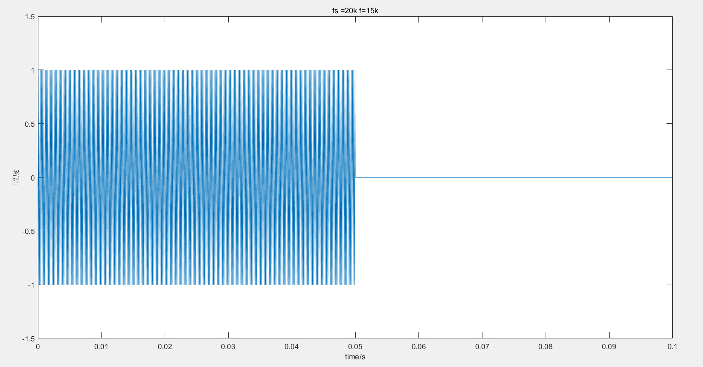
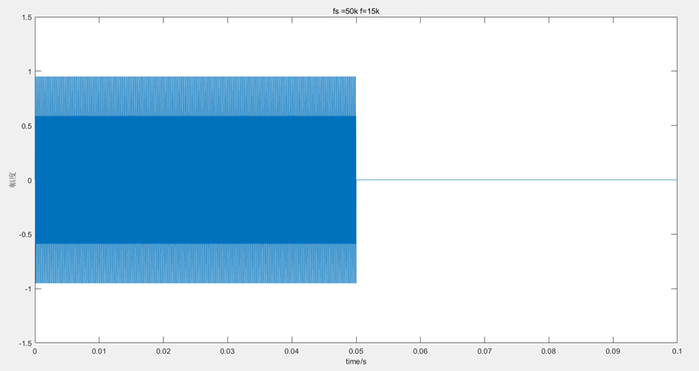
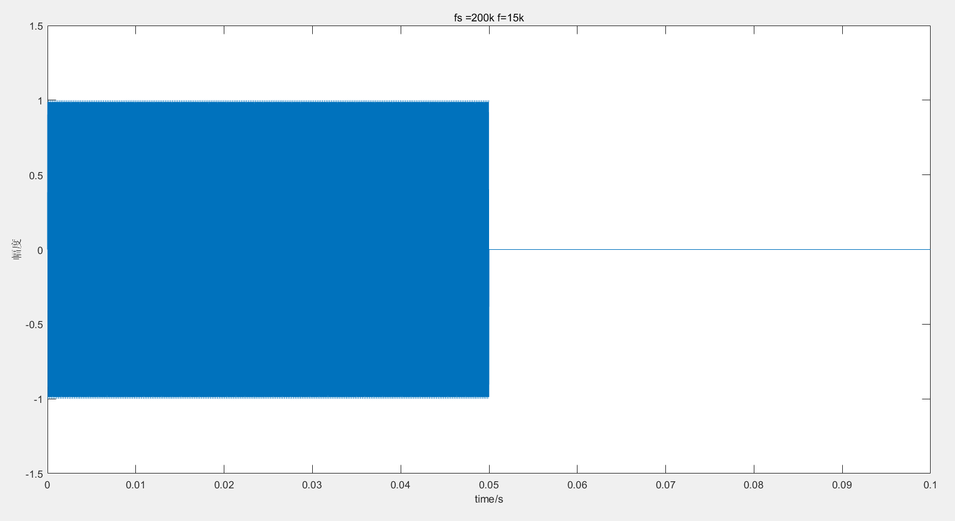
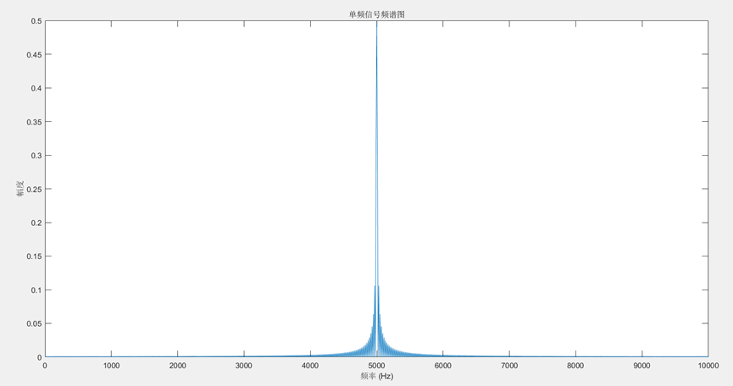
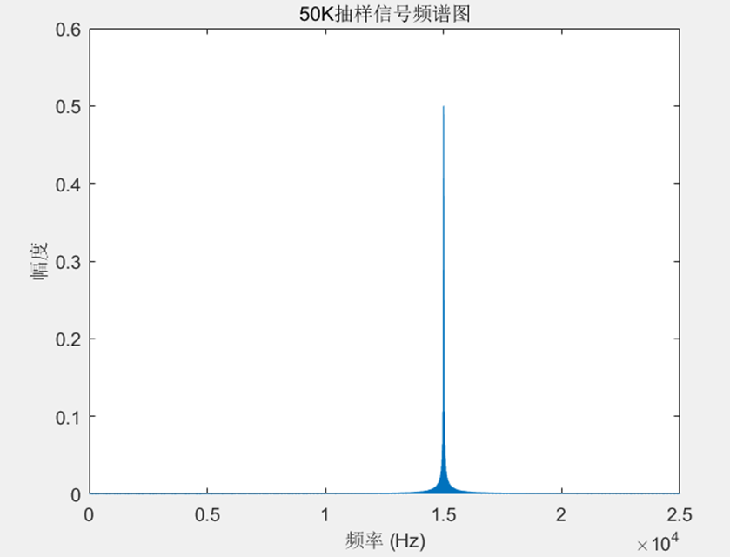
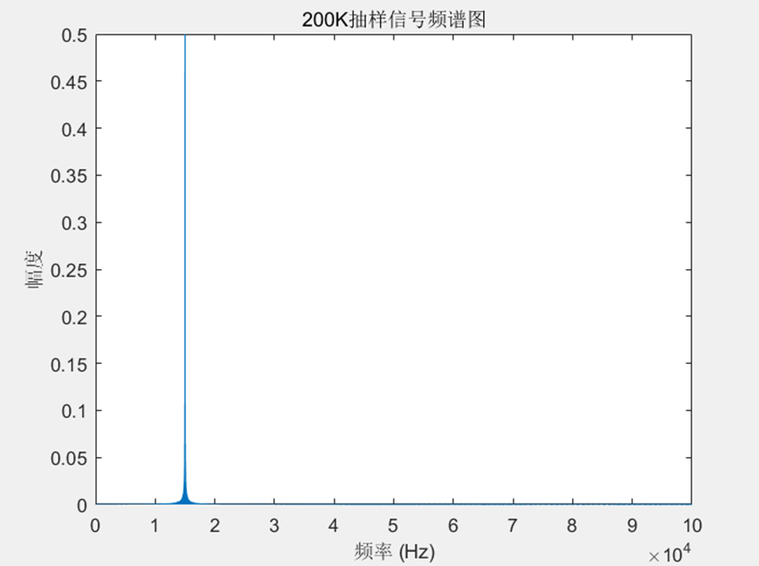
Matlab结果
采样频率20K
采样频率50K
采样频率200K

Slide 5
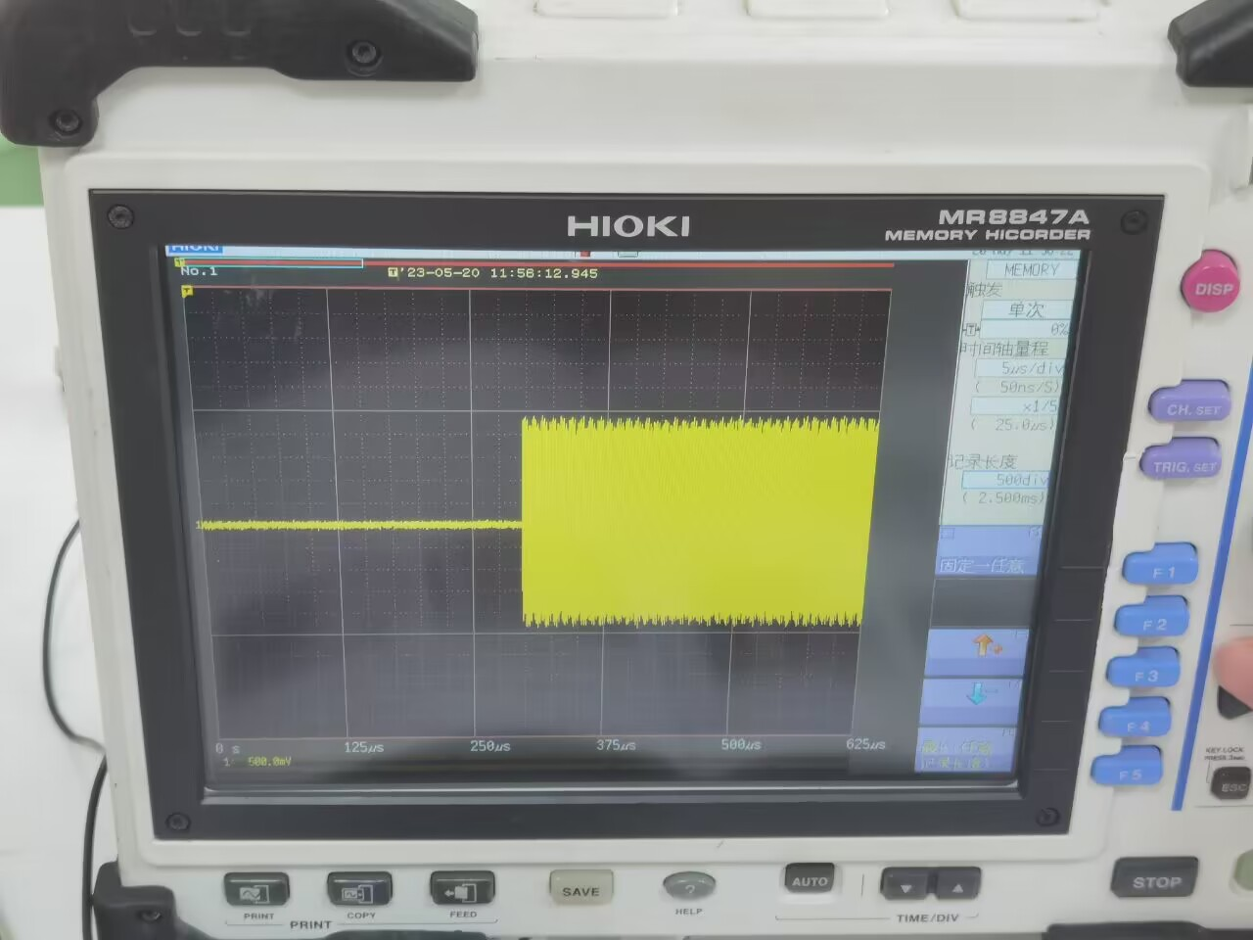
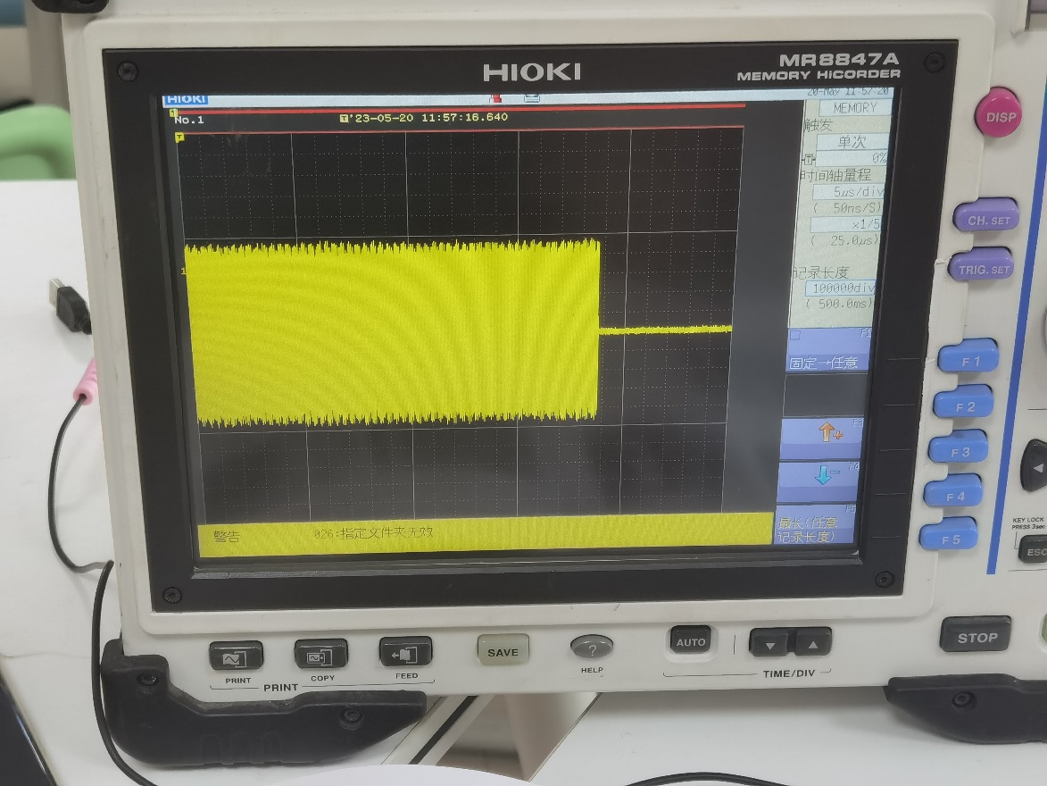
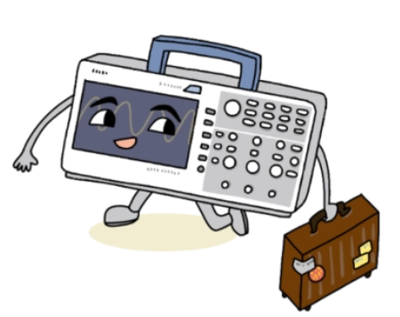
通过示波器结果

Slide 6
实验2
匹配滤波器的实现与仿真

Slide 7
实验要求
1
设定几组输入信噪比，采集含有加性高斯噪声的输入信号
设计相应的匹配滤波器，观察并记录匹配滤波器输出的信号波形及信噪比达到最大的时刻
2
针对一种信号，仿真研究匹配滤波器的特性与信噪比对匹配滤波器输出的影响
3

Slide 8





实验关键代码
设计匹配滤波器
mf_1 = (fliplr(sig_1));
figure
plot(mf_1);
delay_sec = T+T;
% 使用 circshift 函数向左时移 y 向量
delay_samples = round(delay_sec * fs);
mf= circshift(mf_1 , [-1, -delay_samples]);
% 绘制时移后的 y 向量
t_delay = t-delay_samples/fs;
final_res=conv(sig_2,mf);
验证时延
%延时
delay_times=0.05;
zeros_delays = zeros(1, delay_times*fs);
sig_1_delay = [zeros_delays ,sig, zeros_1s];
delay_final_res=conv(sig_2_delay,mf);
滤波后对应的时间轴绘制
m=length(delay_final_res)*T_delay/(length(sig_2_delay ));
m=0:1/fs:m-1/fs;
验证频率不适用
f = 20e3;%信号频率
A = 1;%信号振幅
t = 0:1/fs:T-1/fs;%时间向量
sig = A*sin(2*pi*f*t);%单频信号
zeros_1s = zeros(1, fs*T);
sig_1 = [sig, zeros_1s];

Slide 9
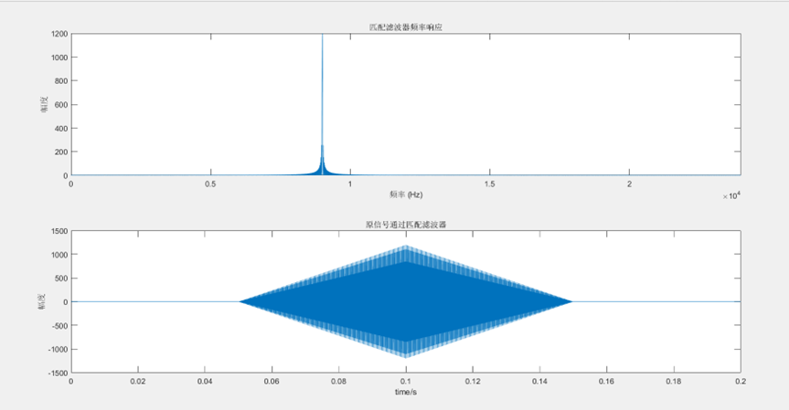
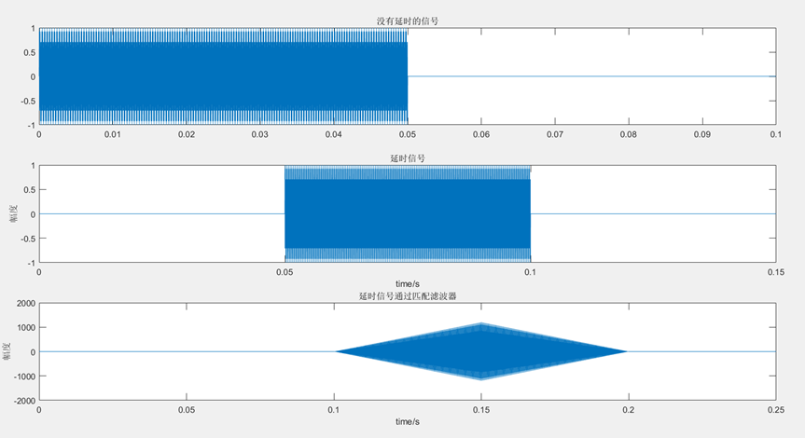
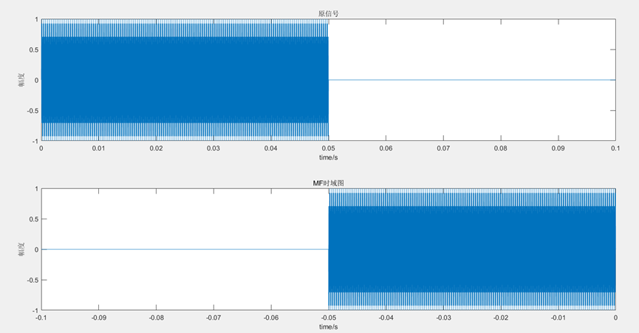
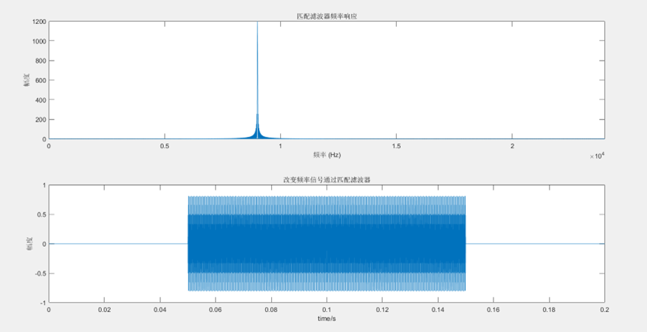
Matlab结果
原信号通过匹配滤波器
延时后的信号通过匹配滤波器
匹配滤波器与原信号
改变频率后，将信号频率变为20K

Slide 10
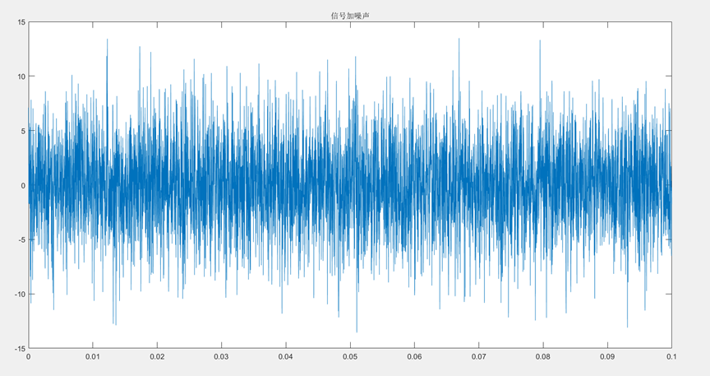
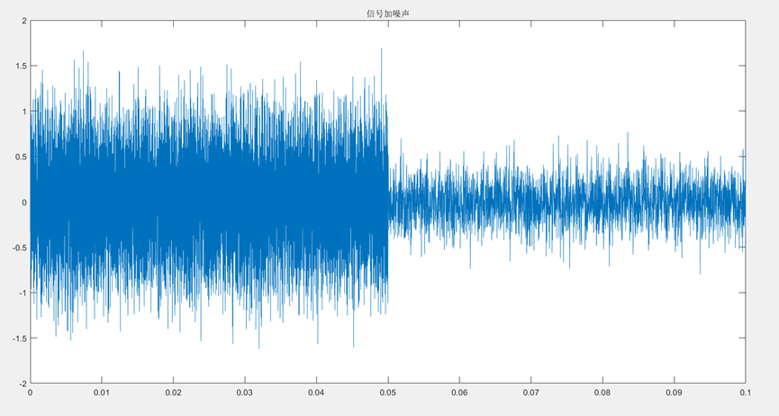
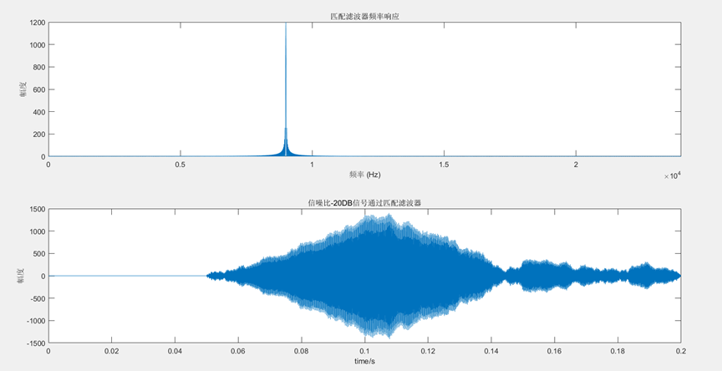
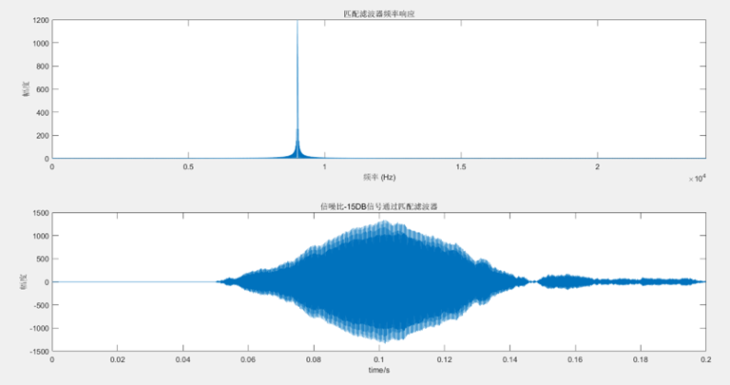
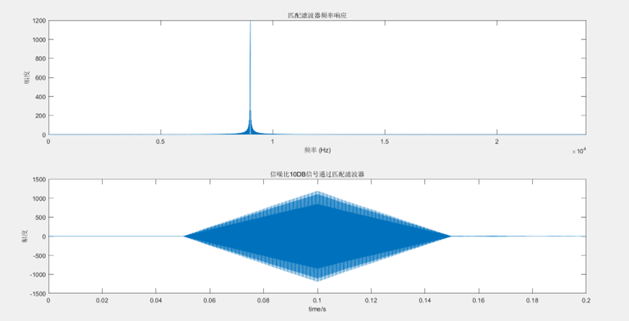
Matlab结果
信噪比为-15时
信噪比为10DB时
信噪比为-20DB
此时很难再找出信噪比最大的位置

Slide 11
实验3
信号检测的仿真实验

Slide 12
实验要求
通过改变信号幅度，控制输入信噪比；采集几组不同信噪比的未知幅度回波信号。
1
在相同的输入信噪比条件下，分别利用贝叶斯、最小错误概率、最大似然及奈曼-皮尔逊判决准则，对回波信号进行检测；
2
分别改变输入信噪比和虚警概率，保持另一个不变，观察、记录并分析二者对检测结果的影响
3

Slide 13
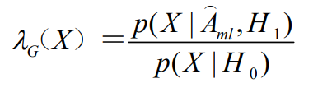
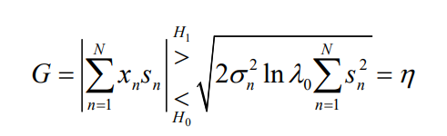
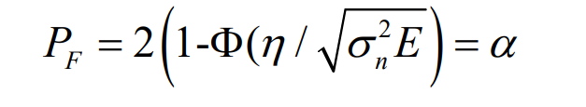

实验关键代码
res_up=0;
res_down=0;
%----------最大似然检测--------------
for i=1:length(sig_1)-1
m= x1(i)*sig_1(i);
res_up=res_up+m;
res_down=res_down+(sig_1(i))^2;
end
disp('最大似然估计的幅值：')
A_mml=res_up/res_down
disp('最大似然检测门限：')
gangma=(2*var*log(1)*res_down)^0.5
disp('最大似然检测量：')
res_design=abs(res_up)
%----------person检测--------------
G=0;
es=res_down;
for i=1:length(sig_1)-1
m= x1(i)*sig_1(i);
G=G+m;
end
disp('person检测量：')
G
a=0.1;
disp(['person虚警概率：', num2str(a)]);
door_before=normcdf(1-a/2);
disp('person检测门限：')
door=door_before*(var*es)^0.5
gangma=(2*var*log(door)*res_down)^0.5

Slide 14
实验关键代码
P0 = 0.7;P1 = 0.3;C00 = 0.01;C11 = 0.01;C01 = 20; C10 = 20;
lamada0 = P0/P1*(C10-C00)/(C01-C11);
lamada1 = P0/P1;
M2 = 10e4;
a1_sum = zeros(3,M2);
for a1 = 1:ceil(M2*P1)
nt = randn(1,length(st));
lamada2 = norminv(1-0.5*PF,0,(var(nt)*Es_p1)^0.5);
lamada00 = abs((2*var(nt)*log(lamada0)*Es_p1)^0.5);
lamada11 = abs((2*var(nt)*log(lamada1)*Es_p1)^0.5);
for a1 = ceil(M2*P1)+1:M2
nt = randn(1,length(st));
lamada2 = norminv(1-0.5*PF,0,(var(nt)*Es_p1)^0.5);
lamada00 = abs((2*var(nt)*log(lamada0)*Es_p1)^0.5);
lamada11 = abs((2*var(nt)*log(lamada1)*Es_p1)^0.5);
lamada21 = 0;
res = sum(a1_sum,2);
figure(2)
% name = categorical({'贝叶斯准则','最小错误概率准则','N-P准则'});
bar(res/M2',0.3);
name={'N-P准则','最小错误概率准则','贝叶斯准则','最大似然'};
grid on;

Slide 15
Matlab结果
（2）在相同的输入信噪比条件下，分别利用最大似然估计和奈曼-皮尔逊判决准则，对回波信号进行检测；
信噪比为-10，虚警概率为0.001
最大似然估计的幅值A_mml | 1.0260
最大似然检测门限gangma | 0 | person检测门限 door | 223.7910
最大似然检测量res_design | 1.2312e+03 | person检测量 G | 1.2312e+03
（3）在相同的输入信噪比条件下，改变虚警概率，观察、记录并分析虚警概率对检测结果的影响；
信噪比为-10
虚警概率为0.1 |  | 虚警概率为0.01 |  | 虚警概率为0.001
检测门限 | 127.3645 | 检测门限 | 199.4519 | 检测门限 | 254.7924
检测量 | 1.2166e+03 | 检测量 | 1.2044e+03 | 检测量 | 1.1023e+03

Slide 16
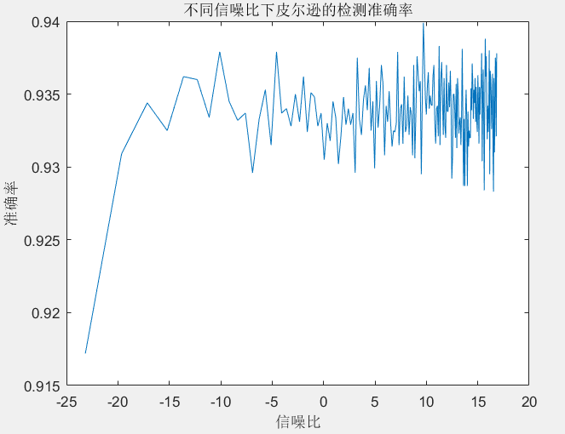
Matlab结果
（4）输入信噪比变化，保持虚警概率不变，观察、记录并分析输入信噪比对检测结果的影响。
虚警概率为0.1
信噪比为-30db时 |  | 信噪比为-50db时 |  | 信噪比为8db时
信号幅度 | 0.1 | 信号幅度 | 0.01 | 信号幅度 | 8
最大似然估计的幅值 | 0.1627 | 最大似然估计的幅值 | 0.0023 | 最大似然估计的幅值 | 7.9838
最大似然准则检测门限 | 0 | 最大似然准则检测门限 | 0 | 最大似然准则检测门限 | 0
最大似然检测量 | 195.2346 | 最大似然检测量 | 24.5414 | 最大似然检测量 | 9.5805e+03
person检测门限 | 127.3645 | person检测门限 | 127.3645 | person检测门限 | 127.3645
person检测量 | 195.2346 | person检测量 | 24.5414 | person检测量 | 9.5805e+03

Slide 17
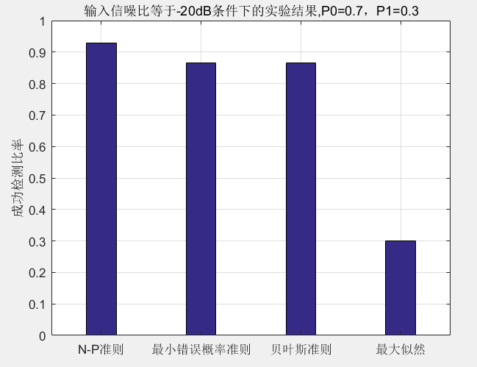
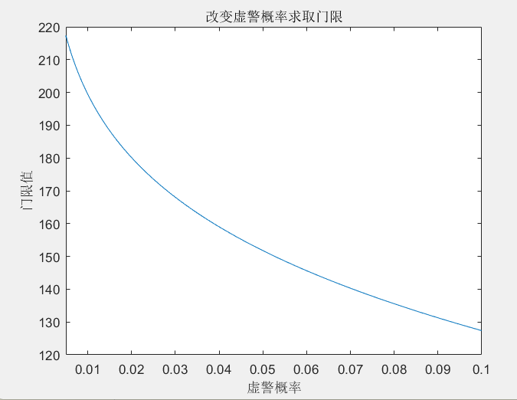
Matlab结果
P0 = 0.7;P1 = 0.3;C00 = 0.01;C11 = 0.01;C01 = 20; C10 = 20;
T = 0.05;Fs = 50e3;N = Fs*T;w= 2*pi*10e3;SNR = -20;

Slide 18
实验4
信号参量估计的仿真

Slide 19
实验要求
对信号频率使用最大似然比进行估计，控制输入信噪比；观测信噪比对结果的影响
1
对信号时延使用最大似然比进行估计，控制输入信噪比；观测信噪比对结果的影响
2
同时对信号时延与频率使用最大似然比进行估计，控制输入信噪比；观测信噪比对结果的影响
3

Slide 20
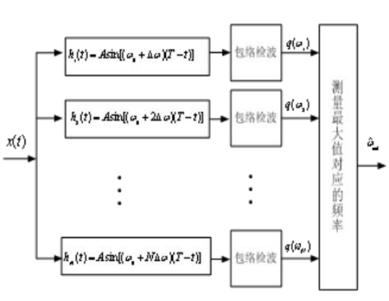
实验关键代码
%初始化每个通路的输出结果
matched_filter_output = zeros(N, 1);
for i = 0:N-1
filtered_signal = sin((wo + i * dw) * (T-t));
%包络检波
matched_filter_output(i + 1) = sum(abs(hilbert(conv(x , filtered_signal))));
end
% 频率估计
[max_val, max_idx] = max(matched_filter_output);
%根据最大值对应的索引反推
estimated_freq = (wo + (max_idx - 1) * dw) / (2 * pi);

Slide 21
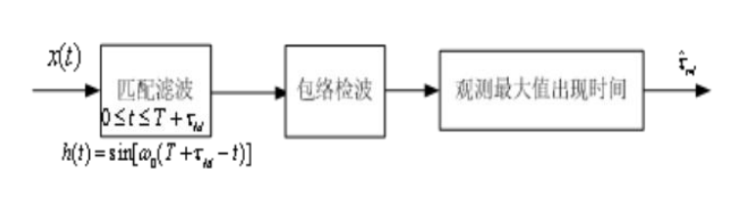
实验关键代码
y = conv(x_noisy, h);
% 包络检测
envelope = abs(hilbert(y));
m_guji=length(envelope)*(T+t1)/length(x);
m_guji=0:1/fs:m_guji-1/fs;
plot(m_guji,envelope,'r')
% 估计到达时间
if(SNR>=-10)
window_size = (tm-t1)*900; % 窗口大小，假设为100
tolerance = 0.0005; % 误差容限，假设为2%
start_idx = 1; % 起始索引，假设为1
window1=0;
while start_idx + window_size <= length(envelope)
if(envelope(start_idx)>100)
window1 = envelope(start_idx : start_idx + window_size - 1); % 获取当前窗口
if abs(window1(end) - window1(1)) / window1(1) <= tolerance % 判断窗口最后一个值与第一个值的误差是否小于误差容限
first_val = window1(1); % 取出第一个值
break;
end
end
start_idx = start_idx + 1; % 窗口向右滑动1个样本
end
else
[max1 ,start_idx]=max(envelope);
end
res=m_guji(start_idx);
t1_estimated = res-T;

Slide 22
实验关键代码
matched_filter_output = zeros(N, 1);
for i = 0:N-1
filtered_signal = sin((wo + i * dw) * (T+tm-t_esi));
c((i+1),:)=abs(hilbert(conv(x , filtered_signal)));
matched_filter_output(i + 1) = sum(abs(hilbert(conv(x , filtered_signal))));
end
% 频率估计
[max_val, max_idx] = max(matched_filter_output);
time_esta=c(max_idx,:);
time_guji=length(time_esta)*(T+t1)/length(sig2_x );
time_guji=0:1/fs:time_guji-1/fs;
plot(time_guji,time_esta,'r')
estimated_freq = (wo + (max_idx - 1) * dw) / (2 * pi);
if(SNR>=-10)
window_size = (tm-t1)*900; % 窗口大小，假设为100
tolerance = 0.0005; % 误差容限，假设为2%
start_idx = 1; % 起始索引，假设为1
window1=0;
while start_idx + window_size <= length(time_esta)
if(time_esta(start_idx)>100)
window1 = time_esta(start_idx : start_idx + window_size - 1); % 获取当前窗口
if abs(window1(end) - window1(1)) / window1(1) <= tolerance % 判断窗口最后一个值与第一个值的误差是否小于误差容限
first_val = window1(1); % 取出第一个值
break;
end
end
start_idx = start_idx + 1; % 窗口向右滑动1个样本
end
else
[max1 ,start_idx]=max(time_esta);
end
res=time_guji(start_idx);
t1_estimated = res-T;

Slide 23
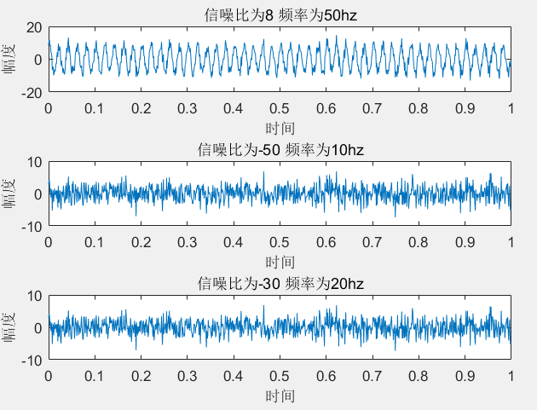
Matlab结果
（1）通过改变信号幅度，控制输入信噪比；采集几组不同信噪比下时延已知、频率未知信号
（2）在不同的输入信噪比条件下，利用最大似然估计，观察、记录并分析信噪比 对频率估计结果的影响
 | 真实频率 | 估计频率
幅度0.01 信噪比为-50 | 10 Hz | 32.00 Hz
幅度0.1 信噪比为-30 | 10 Hz | 48.00 Hz
幅度1 信噪比为-10 | 10 Hz | 10.00 Hz
幅度8 信噪比为8 | 10 Hz | 10.00 Hz
当改变频率为50时 | 50 Hz | 50.00 Hz

Slide 24
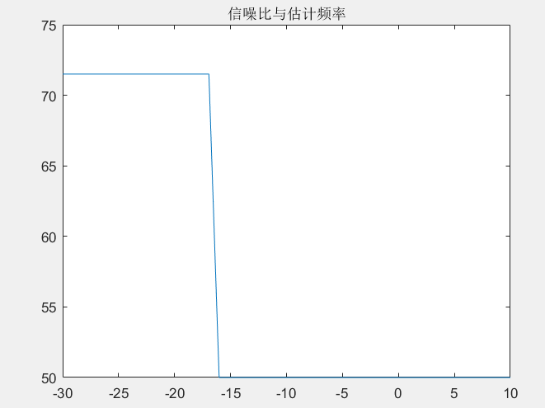
Matlab结果

Slide 25
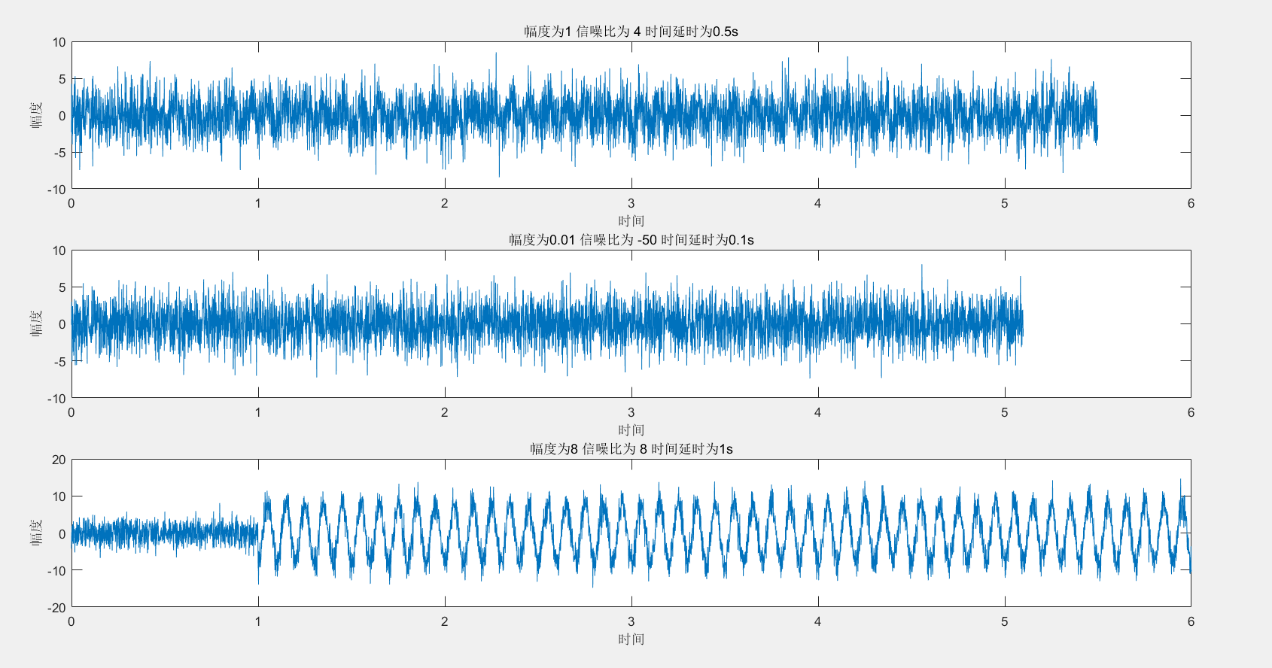
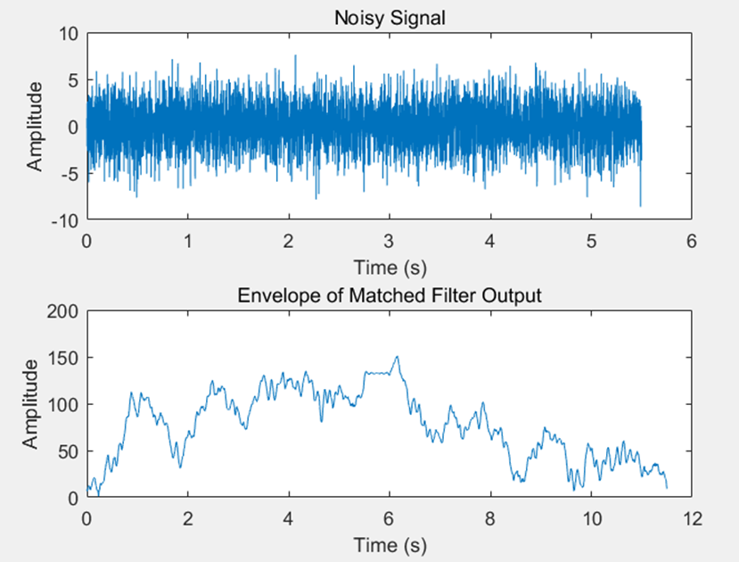
Matlab结果
2. 估计正弦信号的时延
（1）通过改变信号幅度，控制输入信噪比；采集几组不同信噪比下频率已知、时延未知信号；
（2）此时保持时延不变，改变信噪比，在不同的输入信噪比条件下，利用最大似然估计，观察、记录并分析信噪比 对时延估计结果的影响；
幅度为0.01 信噪比为-50
真实时间：0.5s | 估计时间：-1.461s
并且由于数值计算的问题 上面会有一定的扰动，所以需要加入滑动窗口判断出最大值所对应的位置

Slide 26
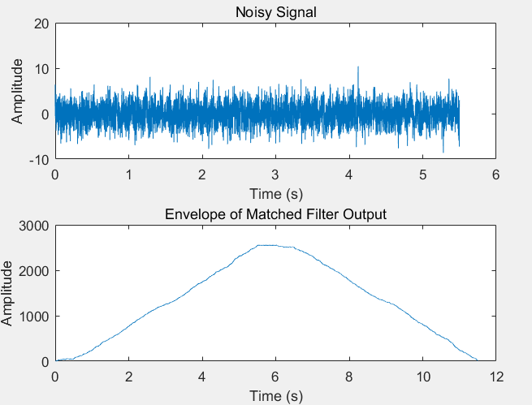
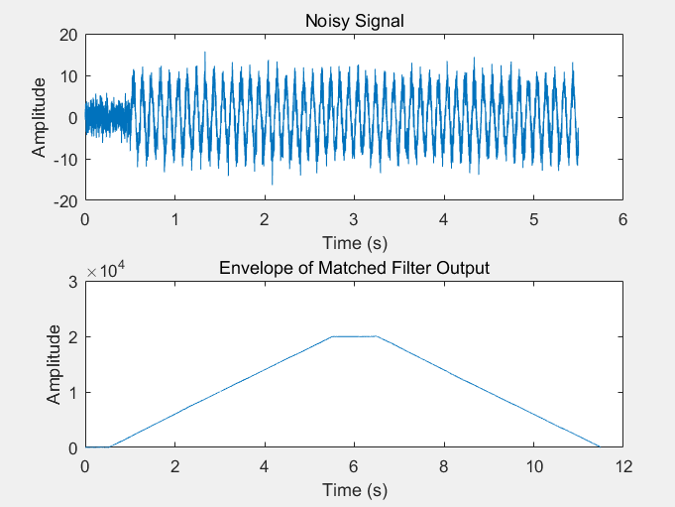
Matlab结果
幅度为1 信噪比为-10
真实时间：0.5s | 估计时间：0.507s
幅度为8 信噪比为8
真实时间：0.5s | 估计时间：0.501s

Slide 27
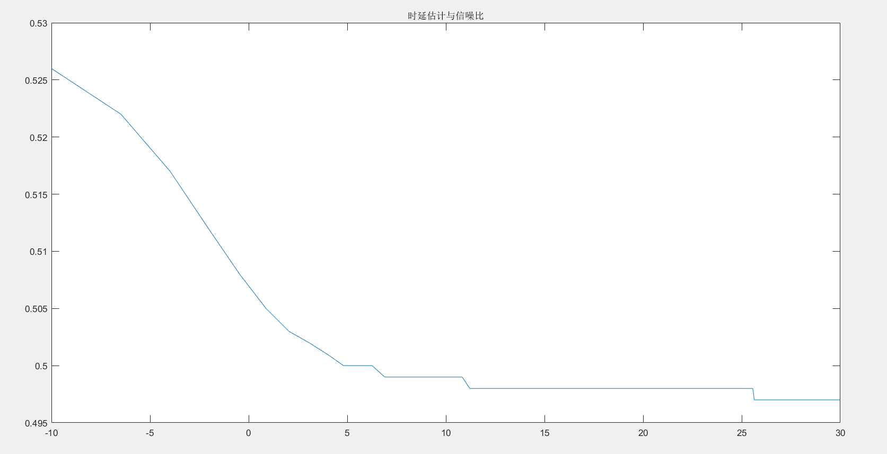
Matlab结果

Slide 28
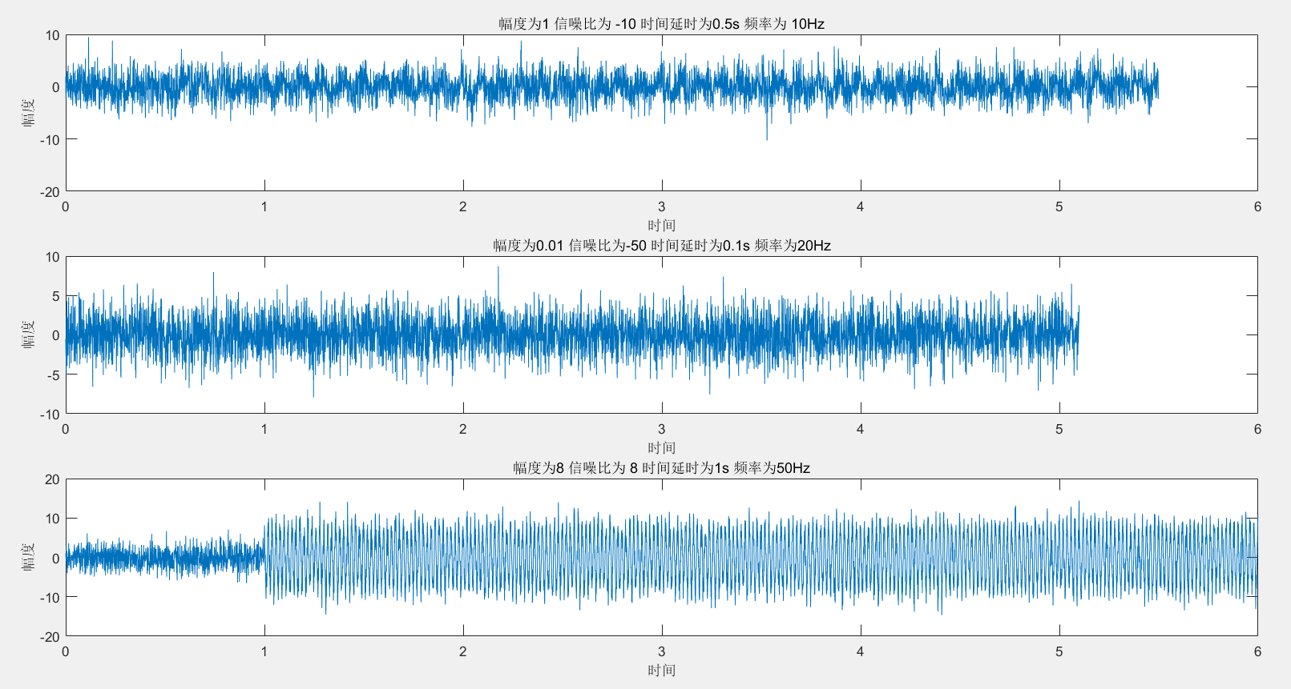
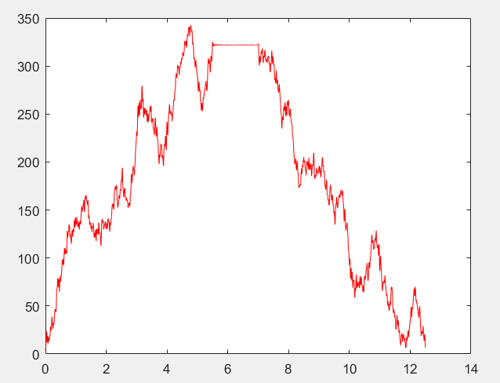
Matlab结果
（1）通过改变信号幅度，控制输入信噪比；采集几组不同信噪比下频率和时延均未知信号
（2）在不同的输入信噪比条件下，利用最大似然估计，观察、记录并分析信噪比对频率和时延估计结果的影响
幅度为0.01 信噪比为-50
真实频率：10Hz | 估计频率：31.50 Hz
真实时间：0.5s | 估计时间：-0.425 s

Slide 29
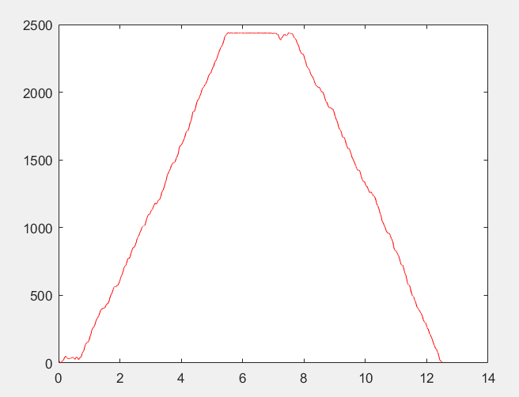
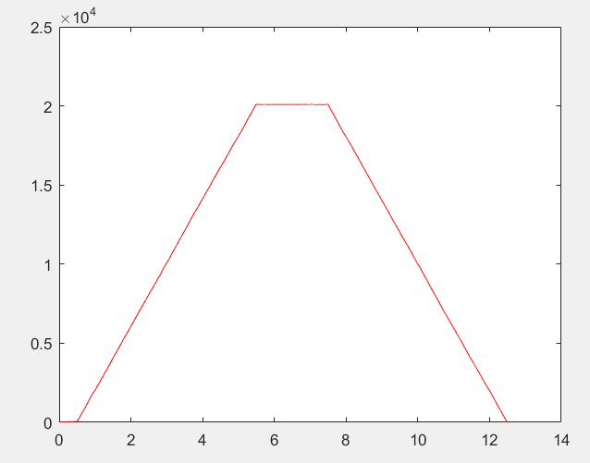
Matlab结果
幅度为1 信噪比为-10
真实频率：10Hz | 估计频率：10.00 Hz
真实时间：0.5s | 估计时间：0.497 s
幅度为8 信噪比为8
真实频率：10Hz | 估计频率：10.00 Hz
真实时间：0.5s | 估计时间：0.497 s

Slide 30
谢谢
汇报人：第八组

